Slide 1
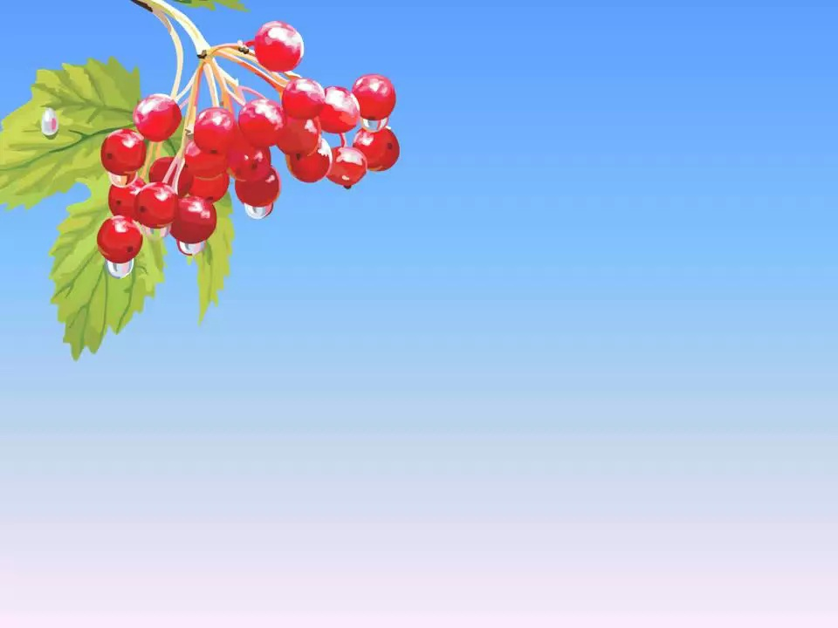
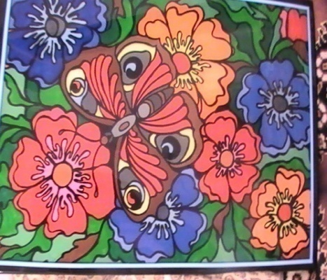
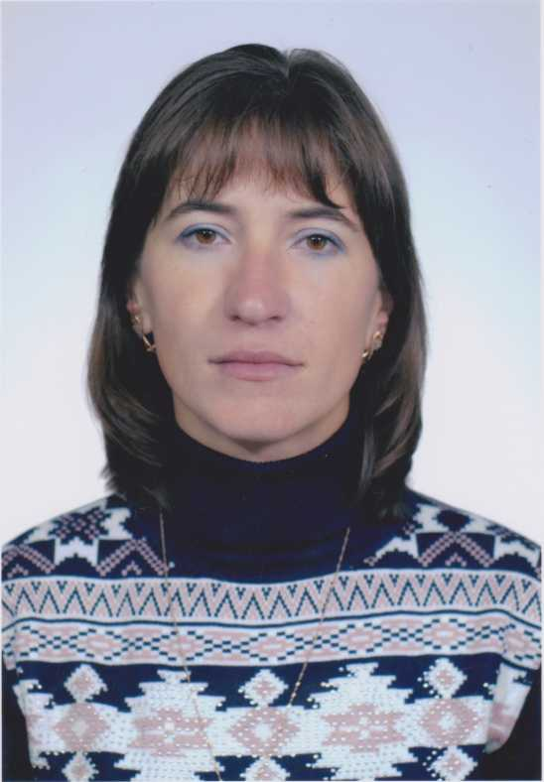
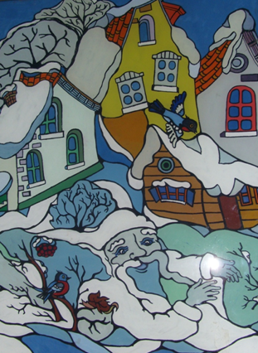
Розвиток творчих здібностей у дітей на заняттях гуртка дизайну
Заліщицький центр науково технічної творчості школярів керівник гуртка дизайну
Вітвіцька Галина
Миколаївна

Slide 2
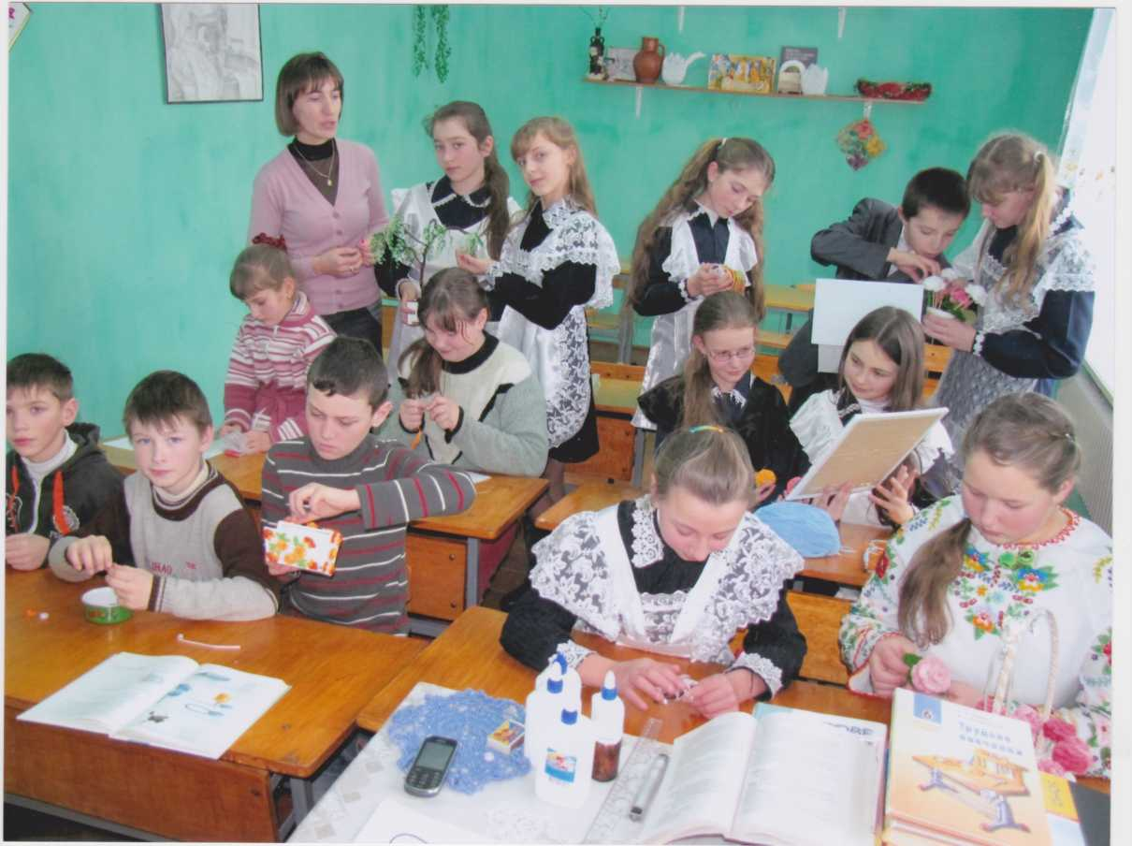
На одне з перших місць в виховному процесі сьогодення поставлена задача підготовки молоді до творчої праці. Сучасній молоді доведеться вирішувати такі задачі, які зараз здаються фантастичними. Для цього їй будуть потрібні глибокі різносторонні науково-технічні знання, кмітливість та винахідливість, все те, що служить фундаментом для розвитку творчих здібностей.
Нині викладання гуртків технічної творчості набуває ще більшого значення. І саме від керівника гуртка залежить, як засвоюватимуть навчальний матеріал учні, чи буде урок цікавим, пізнавальним та результативним.

Slide 3
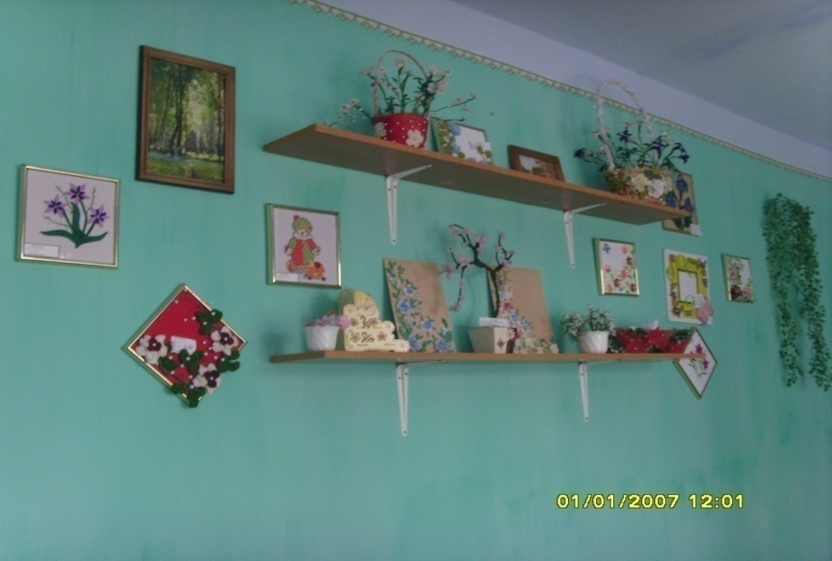
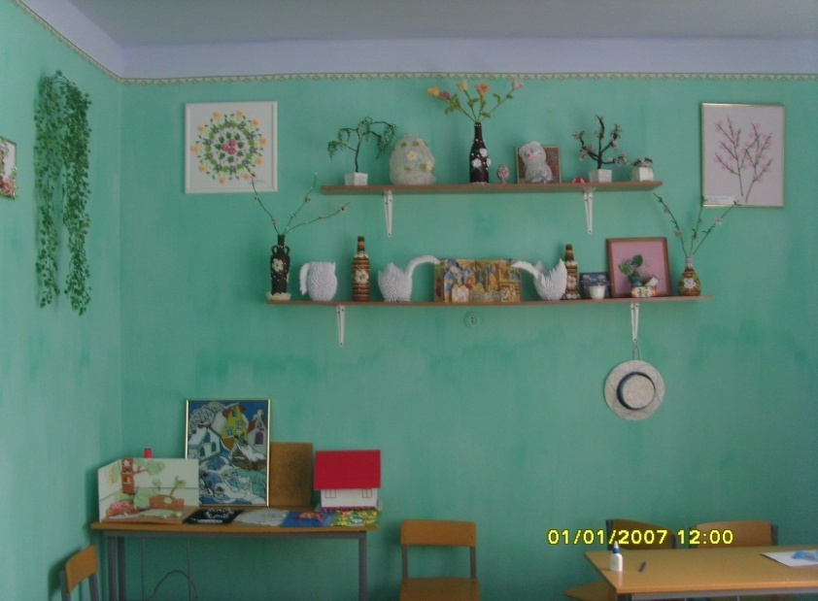
Хто такий вчитель?
«Учитель – це майстер життя»,- кажуть в народі. Основне його покликання - навчити дітей бути людьми на землі.

Slide 4
На формування розвиненої особистості учня
має великий вплив:
Творчі якості
Загальна культура
Інтелект
Професійна майстерність
Особистість учителя
Тому постійне поповнення знань і вмінь, підвищення своєї кваліфікації - одне з основних завдань керівника гуртка.

Slide 5
Працелюбність – душа всякої справи і запорука добробуту.
Гурток дизайну має на меті формування
3
основних компонентів інформаційної культури учнів
3
вироблення в них навичок творчої діяльності
забезпечення умов для їх професійного самовизначення
3
підготовка до життя і активної трудової діяльності
виховання культури праці, здійснення допрофесійної підготовки

Slide 6
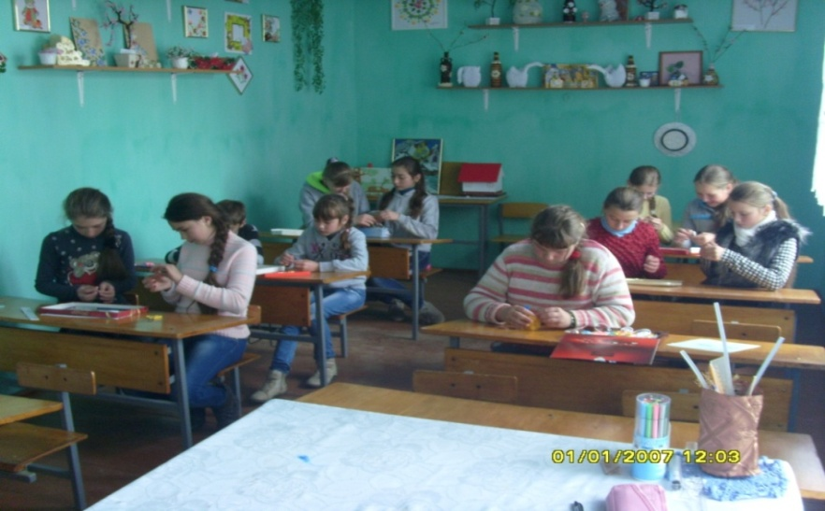
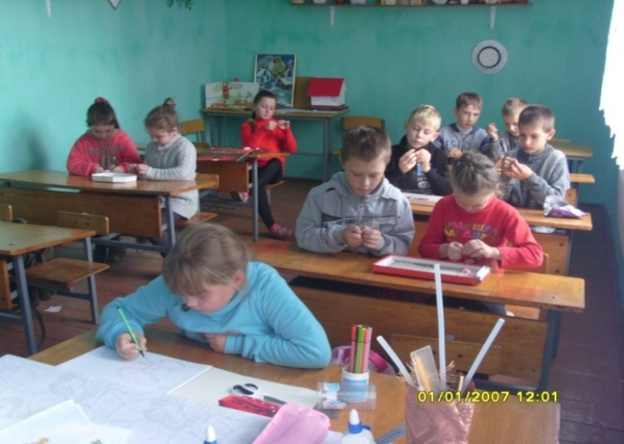
Освіта скарб – праця ключ до нього.
П. Буаст
В праці найкраще розкрива-ються творчі здібності дитини
Саме праця є неодмінною умовою розкриття творчого потенціалу дитини
Праця завжди була і залишається основою життєдіяльності людини

Slide 7
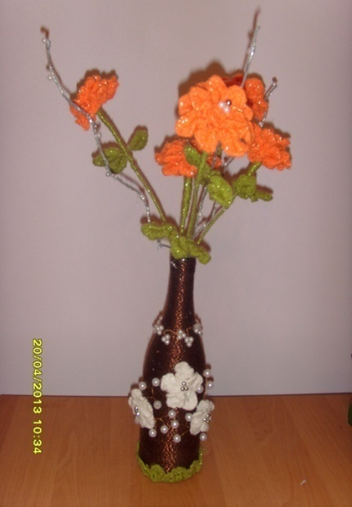
Головними критеріями роботи керівника гуртка вважаю :
1
поєднання широких знань предмета викладання
2
безмежна любов до нього
3
глибокого розуміння дітей, їх психології, та інтересів

Slide 8
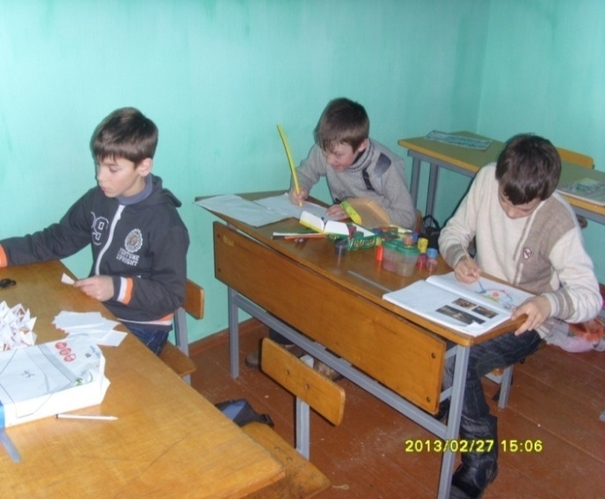
Основним моїм завданням
на заняттях гуртка є :
Прищеплення поваги до рідної України
Виховання любові до батьків
Прищеплення їм високих моральних якостей
Виховання у дітей любові до праці

Slide 9
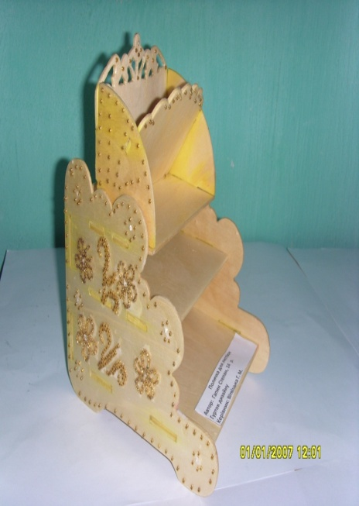
Сучасний урок - це твір мистецтва, де педагог уміло використовує всі можливості для розвитку особистості учня
1
залучення до активної участі всіх учнів класу;
2
пов'язати вивчення навчального матеріалу з життєвим досвідом
2
з творчістю та красою, яка нас оточує
якнайбільше активізувати розумову діяльність дітей

Slide 10
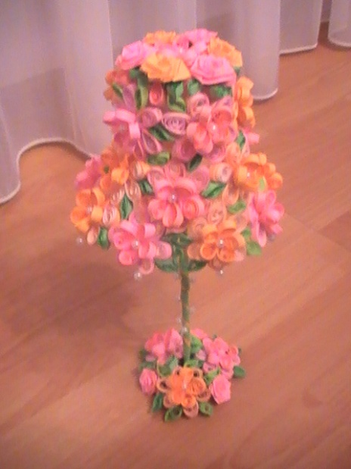
Розвиток творчих здібностей в учнів
Моделювання виробів
Застосування технологічної документації
Виготовлення творчих завдань
Розв'язання творчих завдань

Slide 11
Ефективні методи діяльності на заняттях гуртка дизайну
.
Використання інтелектуальних ігор
Метод проектів
Допомагає учителеві створювати умови для реалізації творчих здібностей учнів,
формувати уміння орієнтуватися в різних життєвих ситуаціях.
Вибираючи ігри обов'язково треба прагнути до того, щоб вони сприяли досягненню навчально-виховної мети : закріпленню і поглибленню знань, вихованню уваги, кмітливості, витримці.

Slide 12
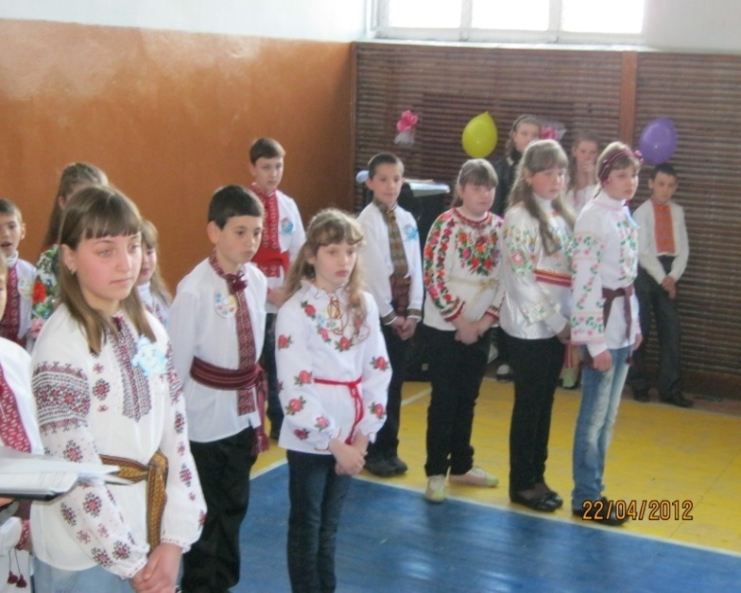
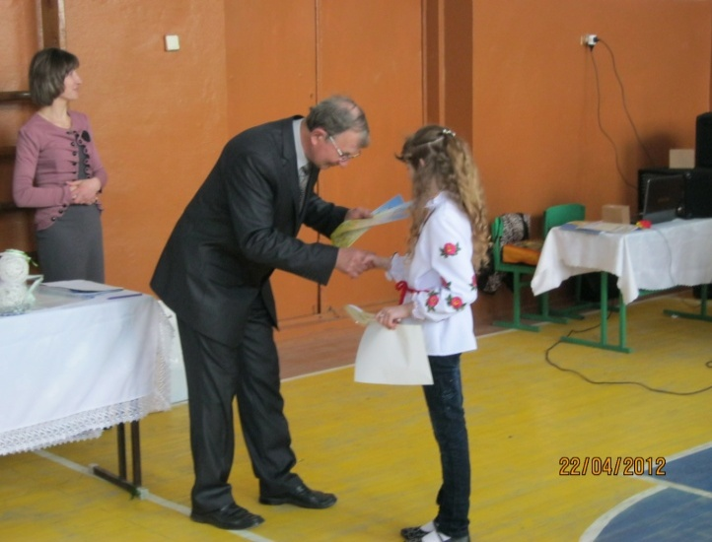
Дитяча творчість невичерпна. Поживне середовище – пориви до добра й краси, а ще наявність таємниці, яку дуже хочеться розгадати. “Таємниця збуджує творчість,” – вважав А.Ейштейн. Творчість завжди самонадійна, успіху досягають учні через захоплення. Головний стимул творчості – це справжня радість, яку одержує вчитель і учень.

Slide 13
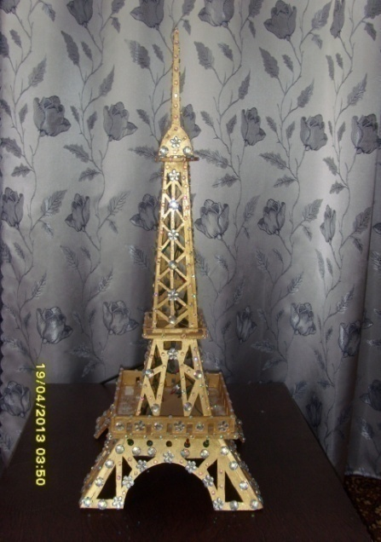
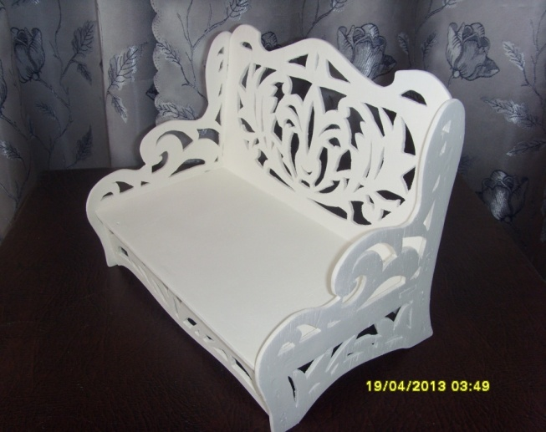
Кожного разу, йдучи на урок, запитую себе: як досягнути поставленої мети?
Відповідь завжди одна – тільки через виховання інтересу до даного предмета, до праці. І знову ж таки питання: а як зацікавити дітей?
На кожному занятті гуртка навчаю умінню працювати та пропоную низку пізнавальних завдань, що сприяють розвитку творчих здібностей дітей.
Я прагну допомогти дітям пізнати оточуючий світ, пробудити в дитячій душі шляхетність, і найголовніше, обрати правильний життєвий шлях через вибір професії.

Slide 14
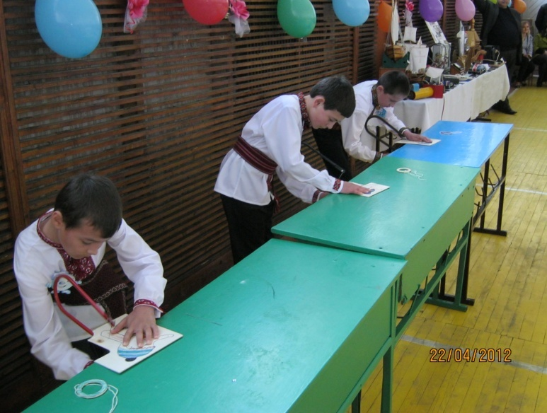
Розвиток творчості учнів – це важливий засіб формування особистості учня, який передбачає, насамперед, формування відповідних моральних якостей особистості, основ наукового світогляду, творчого ставлення до праці, глибоких, міцних, професійних і загальних знань, а також умінь і навичок гнучкого оперування цими знаннями на практиці.

Slide 15
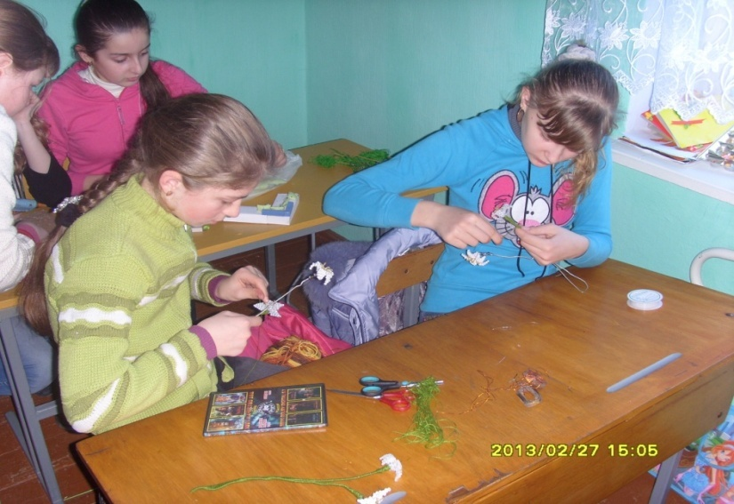
Використання інформаційних технологій є одним із ефективних засобів підвищення мотивації та індивідуалізації навчальної діяльності дитини, розвитку її творчих здібностей і створення сприятливого емоційного фону. Інтеграція сучасного мультимедійного обладнання в навчально виховний процес дозволяє активізувати діяльність учнів, сприяти розвитку їхніх творчих здібностей.

Slide 16
Програма гуртка дизайну
1 рік навчання
Учні виконують малюнки в різних техніках, роблять текстові трафарети, розробляють креслення моделей.
На заняттях учні практично застосовують закони перспективи, виготовляють макети інтерє’рів та архітектурних споруд
2 рік навчання

Slide 17
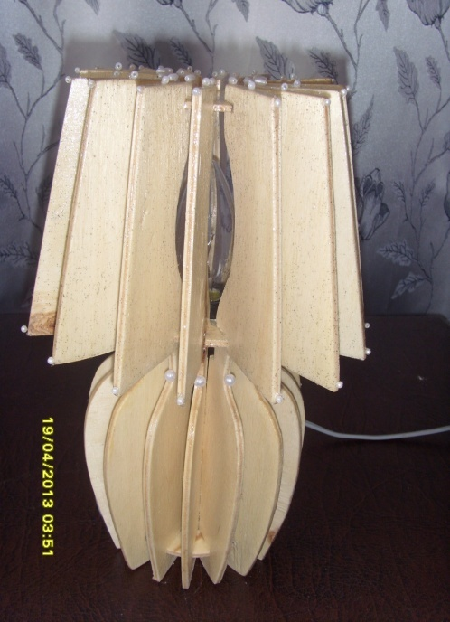
«Вірте в талант і творчі сили кожного вихованця!»
Гурток технічного дизайну
Позакласна робота гуртка
Виховні години, конкурси, змагання.
Методична робота
Участь у районних та обласних семінарах
Стіни в кабінеті прикрашені роботами учнів.

Slide 18
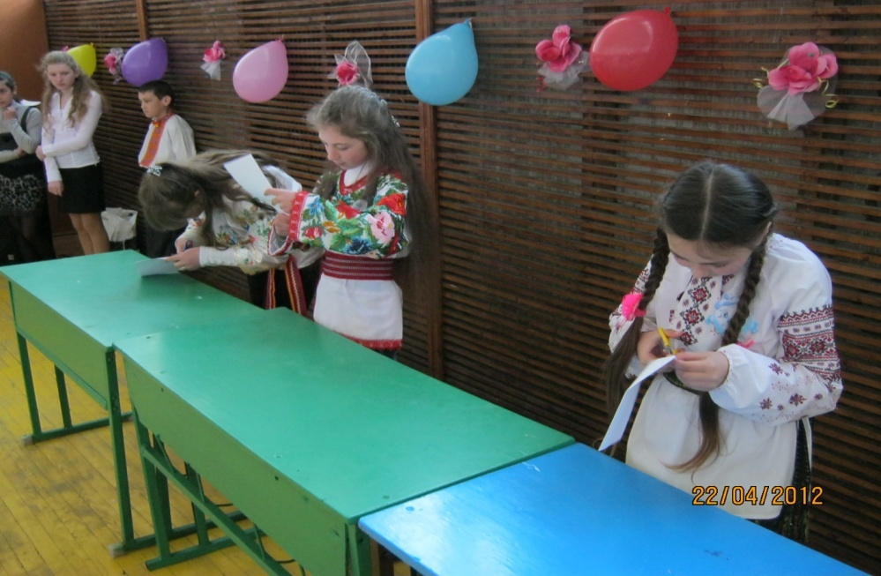
Я намагаюсь знайти індивідуальний підхід до кожного з учнів розвивати їх творчі здібності, формувати естетичний смак, виховувати любов та повагу до праці.

Slide 19
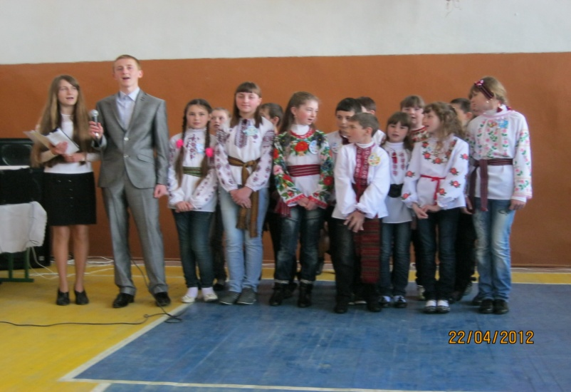
У В.О.Сухомлинського є такі слова:
“У вихованні немає головного і другорядного,
як немає головної пелюстки серед багатьох пелюсток, що творять красу квітки
У вихованні все головне дати дітям радість праці, радість успіху у навчанні, збудити в їхніх серцях почуття гордості, власної гідності – ці слова завжди супроводжують мене у житті.

